Slide 1
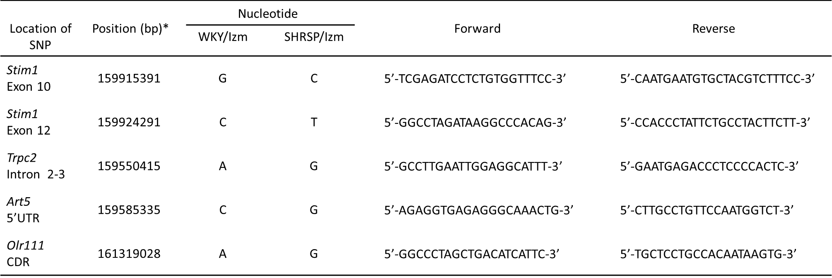
Notes:
変更なし

